Slide 1
빅데이터 분석 및 시각화를 통해 알아본
서울특별시 치안 증진을 위한 시설 위치 제안안
빅데이터 2차 3조
김민태
양수빈

Slide 2
Contents
01 분석 배경 및 목적
02 빅데이터 분석
- 데이터 수집
- 데이터 전처리
- 데이터 분석
03 시각화
- 서울시 범죄율
- 서울시 치안시설 현황
- 서울시 범죄 발생 현장 통계
04 결론

Slide 3



서론
본론
결론
01 분석 배경 및 목적
- 범죄에 대한 불안감 증가로 인한 범죄예방 디자인 적용 사례 증가

Slide 4
서론
본론
결론
01 분석 배경 및 목적
디자인을 이용한 범죄율 낮추기보다 더 근본적인 대안이 필요하지 않을까?
치안이 취약한 곳에 치안이 강화되어야 한다.
적절한 곳에 치안 시설을 증설하여 치안 사각지대를 없애자

Slide 5




서론
본론
결론
02 빅데이터 분석
데이터 수집
데이터 전처리
데이터 분석
데이터 시각화
- 서울시 열린 데이터 광장
- 국가 통계 포털
- 공공 데이터 포털
- Python
- Python
- Python
- Power point

Slide 6
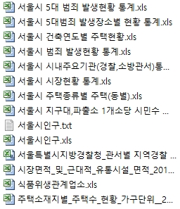



서론
본론
결론
02 빅데이터 분석 – 데이터 수집

Slide 7
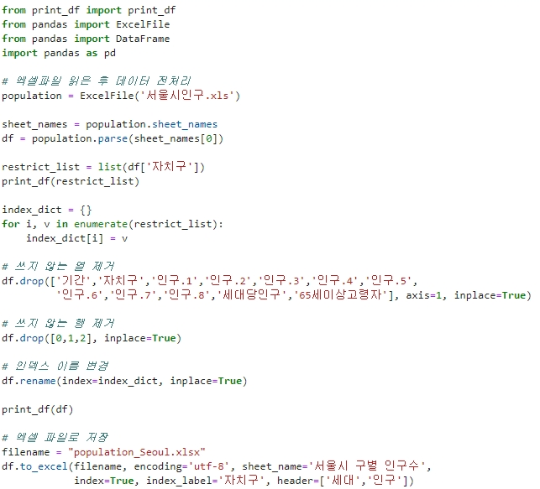
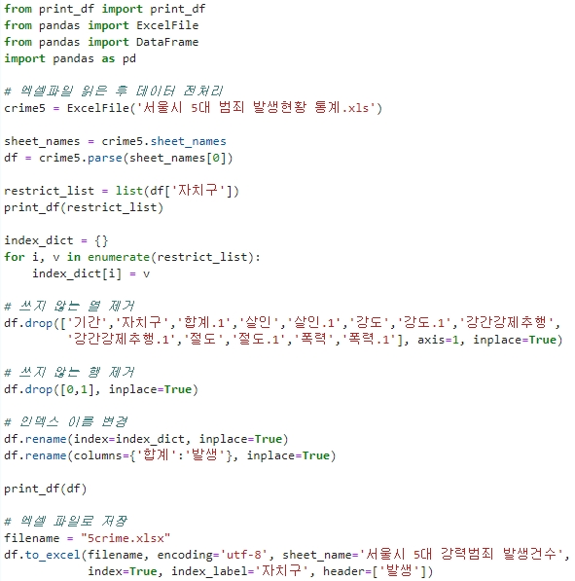
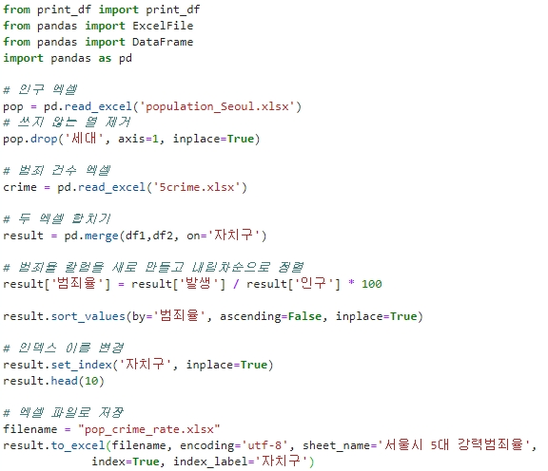
서론
본론
결론
02 빅데이터 분석 – 데이터 전처리 및 분석
- 서울시 인구 데이터와 5대 강력범죄 발생 데이터를 정제 후 서울시 각 구별 5대 강력범죄율 도출

Slide 8
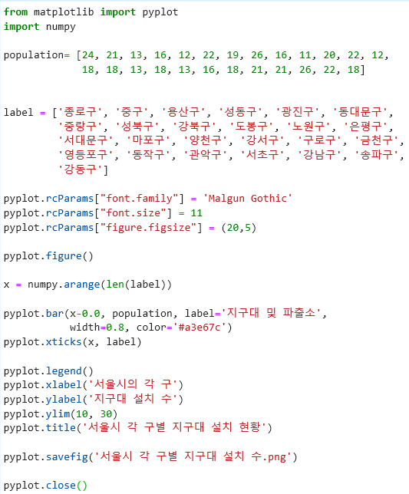
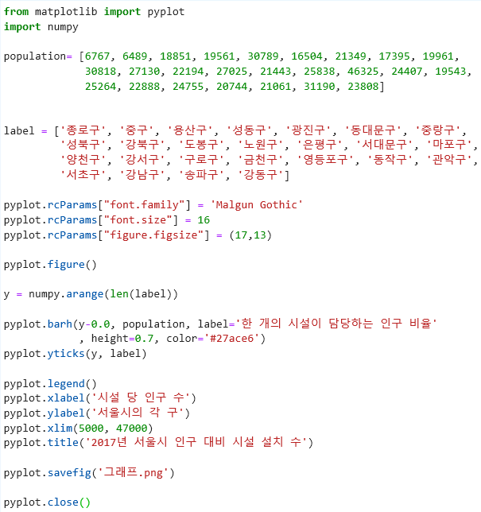
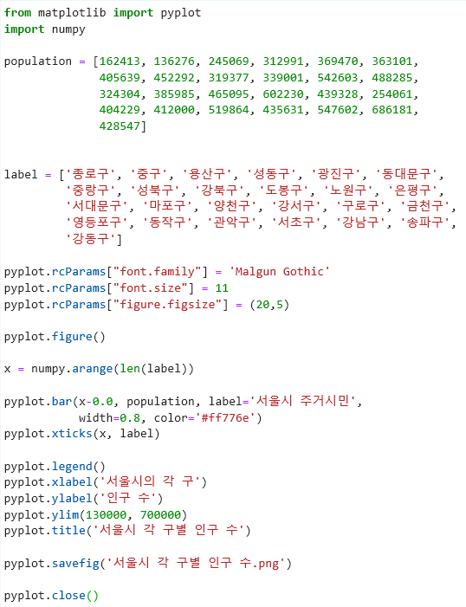
서론
본론
결론
02 빅데이터 분석 – 데이터 전처리 및 분석
- 서울시 치안시설 1개당 맡는 인구수와 서울시 구별 치안시설 수 데이터를 통해 어느 구가 치안에 취약한 지 확인

Slide 9
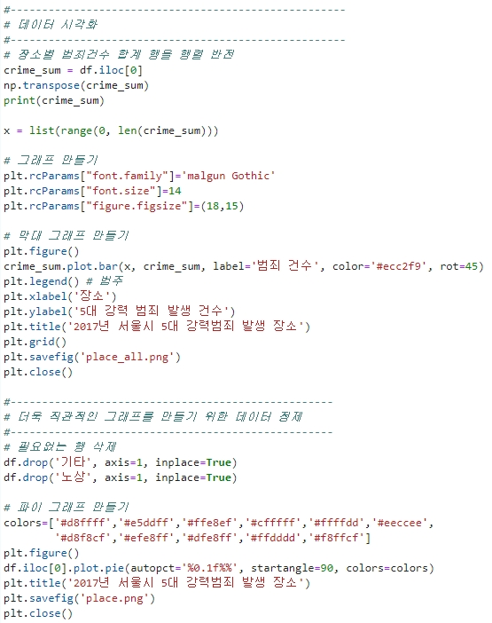
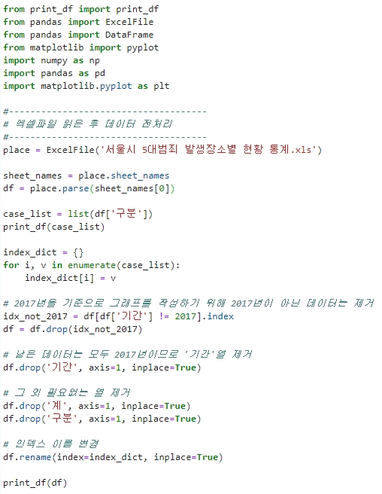
서론
본론
결론
02 빅데이터 분석 – 데이터 전처리 및 분석
- 서울시 5대 강력범죄 발생 현황 데이터를 통해 어느 장소에서 가장 많이 범죄가 발생하는 지 확인

Slide 10
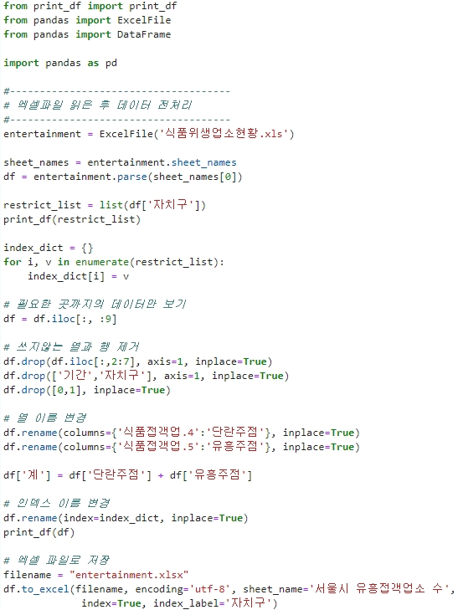
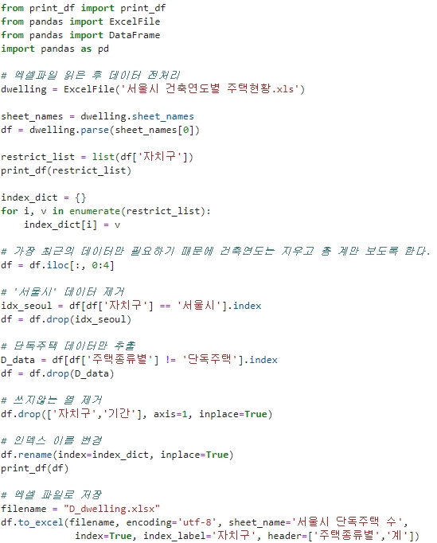
서론
본론
결론
02 빅데이터 분석 – 데이터 전처리 및 분석
- 범죄 발생 장소 중 2~5위에 해당하는 장소들이 어느 구에 많은 지 확인 (단독주택, 유흥업소, 상점, 아파트순)

Slide 11
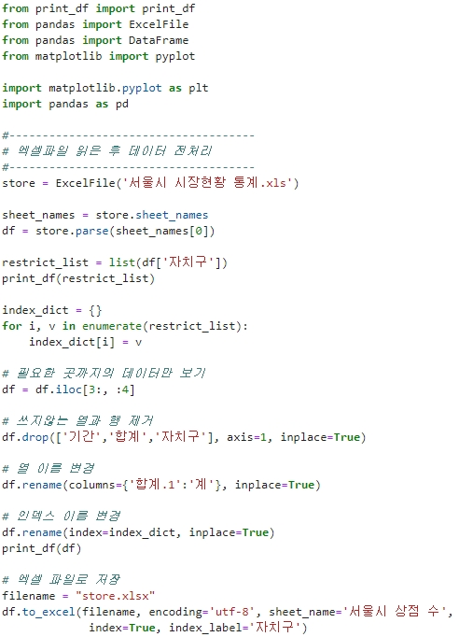
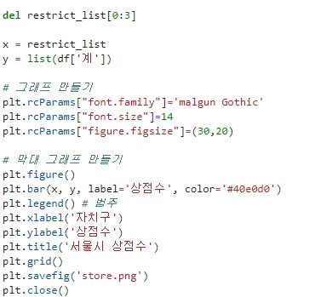
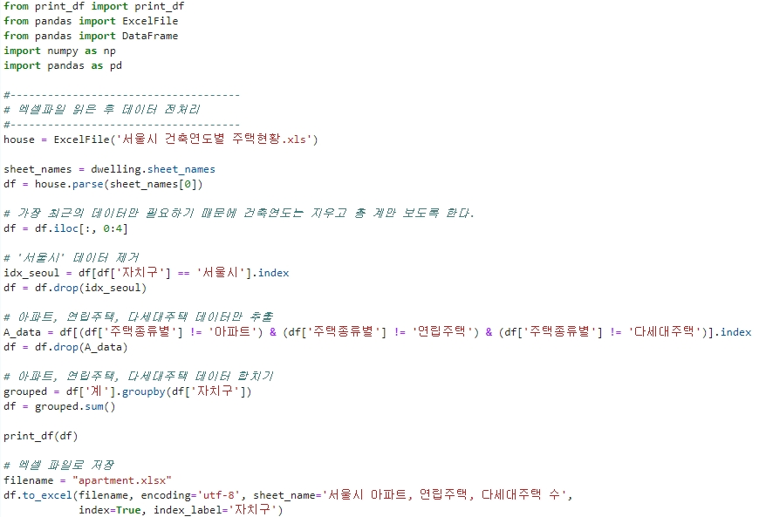
서론
본론
결론
02 빅데이터 분석 – 데이터 전처리 및 분석
- 범죄 발생 장소 중 2~5위에 해당하는 장소들이 어느 구에 많은 지 확인 (단독주택, 유흥업소, 상점, 아파트순)

Slide 12
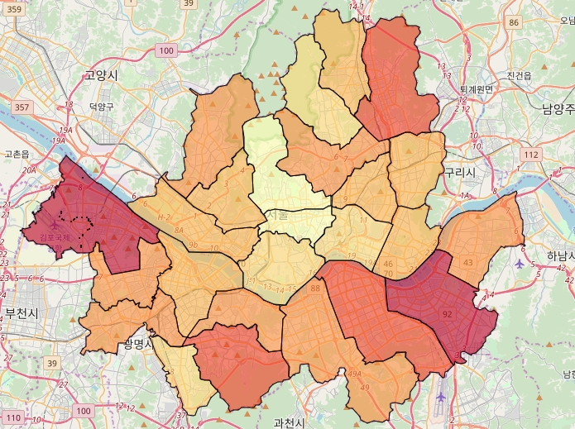
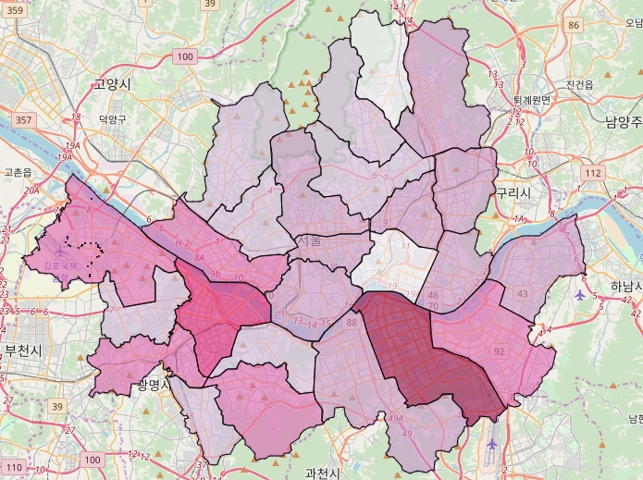
서론
본론
결론
03 시각화
노원
은평
성북
강서
강서
마포
영등포
송파
송파
강남
구로
강남
관악
관악
- 인구는 송파구와 강서구에 특히 많았다.
- 범죄 발생 건수는 강남구에 두드러지게 많았고, 그 뒤를 영등포구가 이었다.

Slide 13
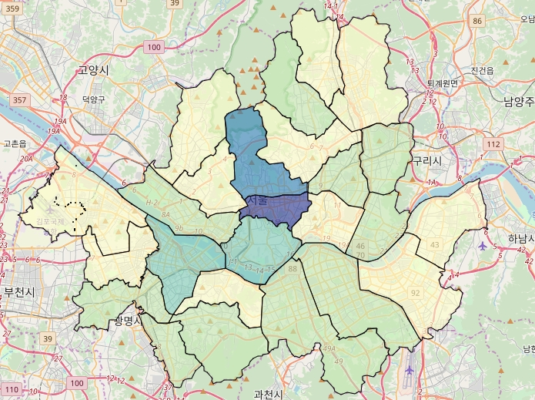
서론
본론
결론
03 시각화
종로
중구
영등포
용산
- 하지만 결론적으로 범죄율(인구대비 범죄 발생 건수)이 가장 높은 구는 중구와 종로구였다.

Slide 14
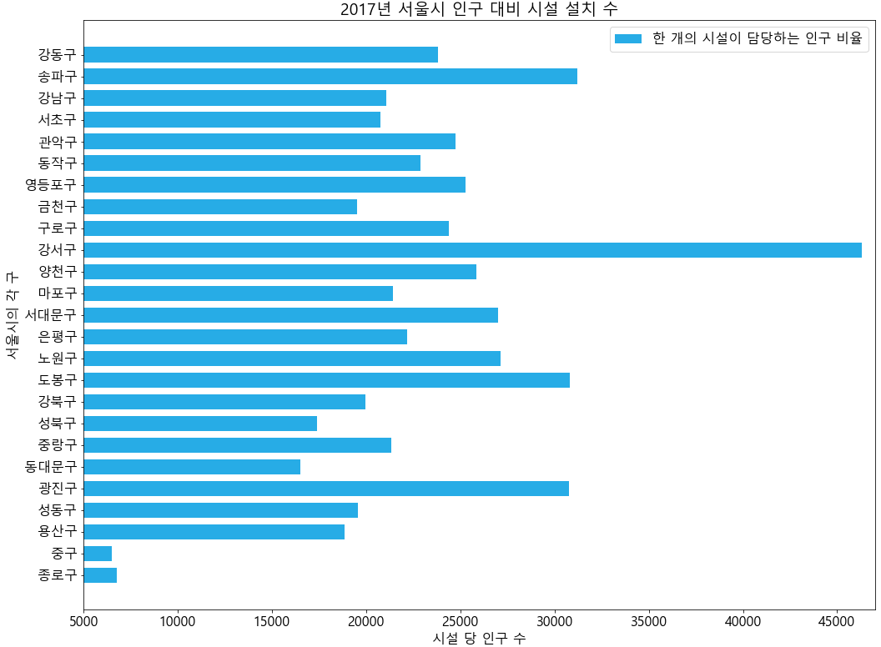
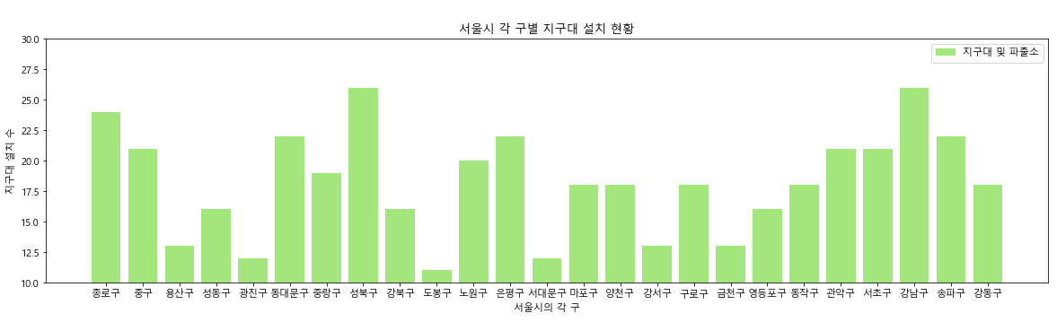
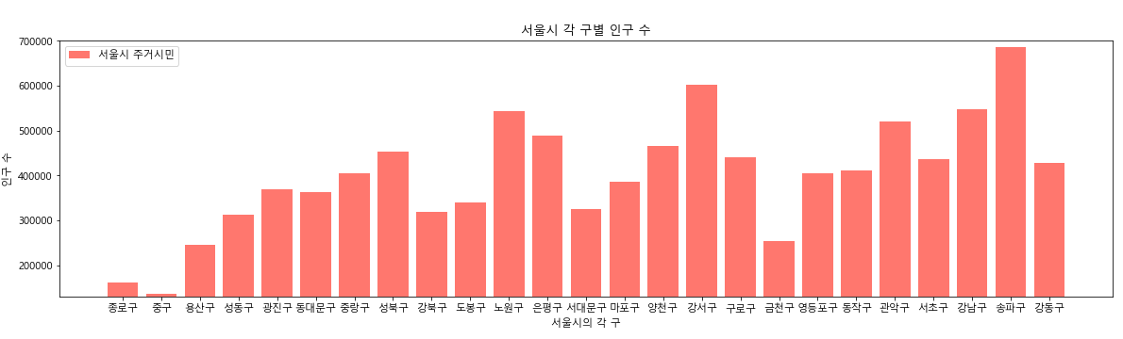
서론
본론
결론
03 시각화
- 서울시 경찰서, 지구대, 파출소, 치안센터 등 치안시설 1개당 맡는 인구수는 강서구가 가장 많았다.
- 도봉구, 광진구, 송파구 역시 담당 인구수가 꽤 많았다.

Slide 15
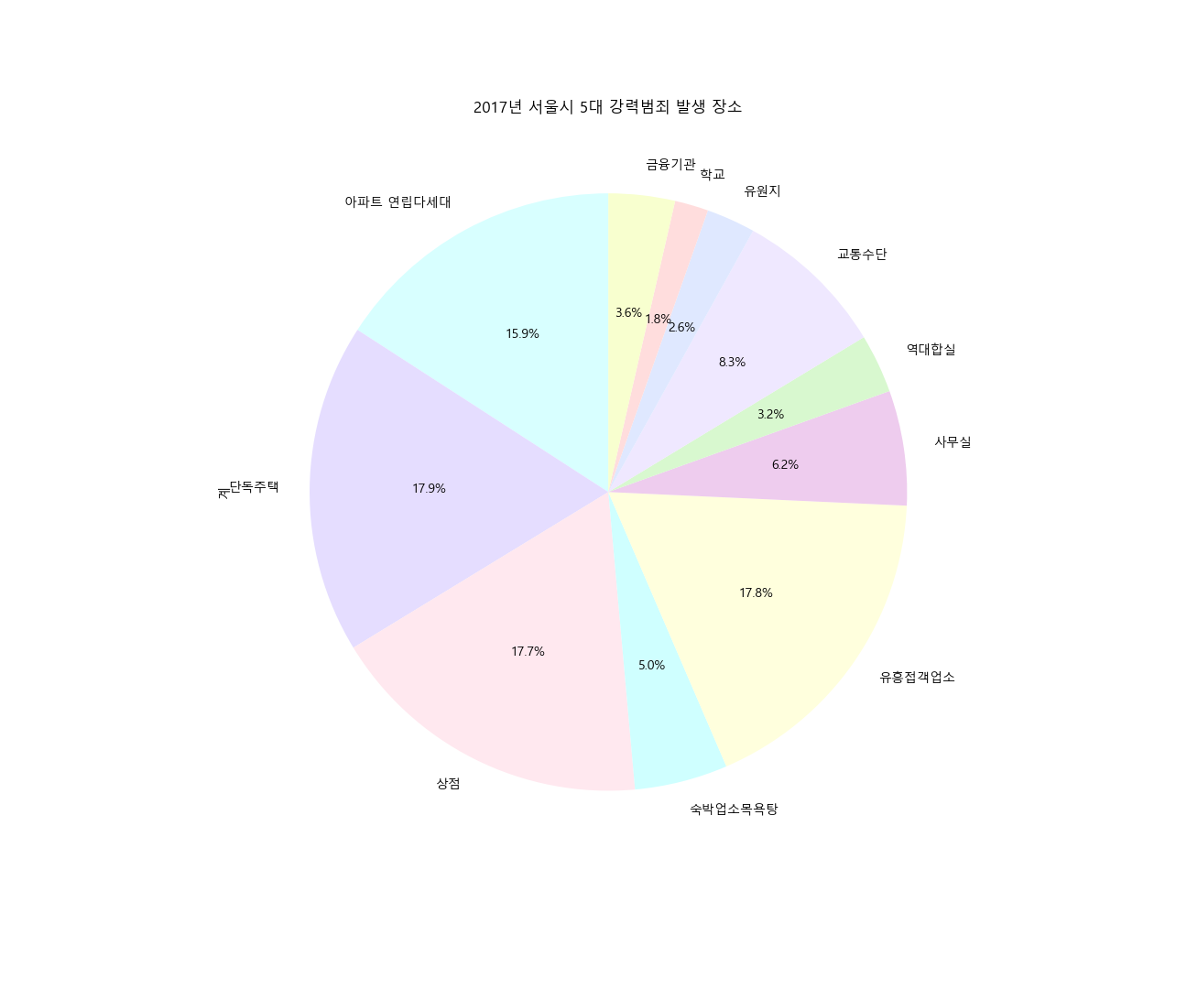
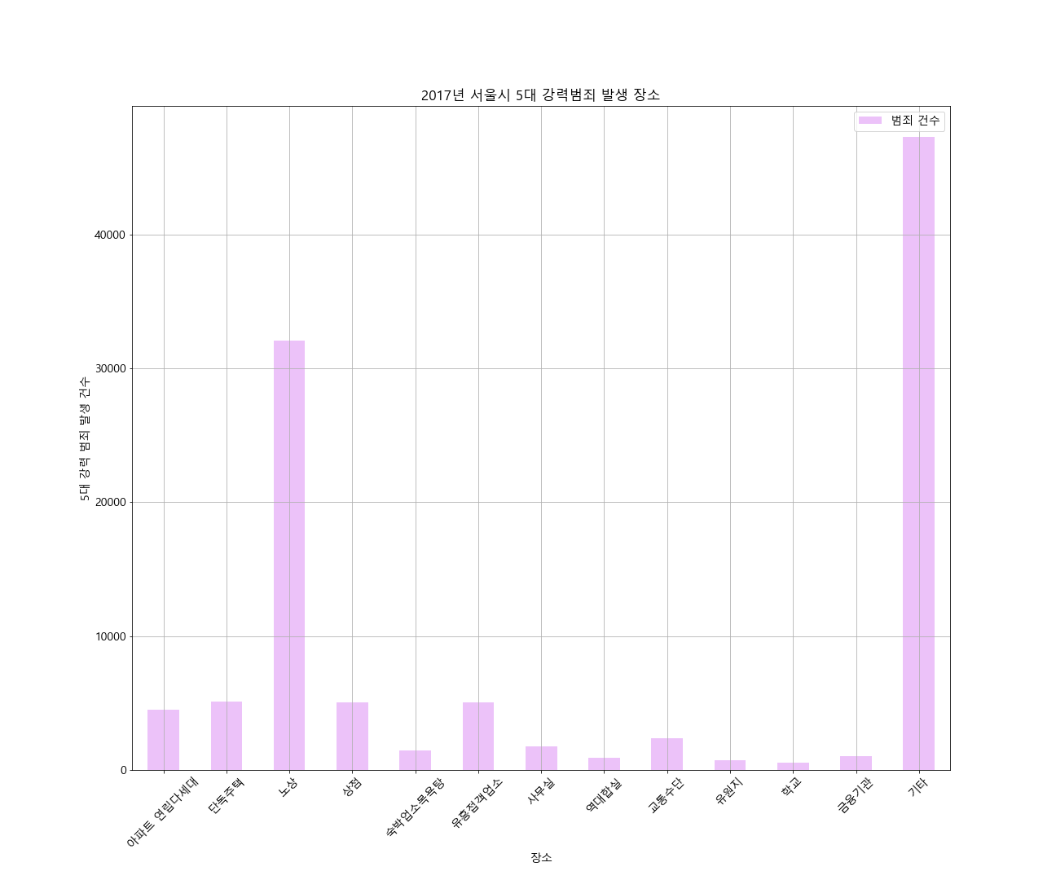
서론
본론
결론
03 시각화
- 범죄 발생 장소는 노상과 기타가 가장 많았으나 특정 지을 수 없어 두 항목을 제외하고 다시 발생장소를 분석
- 단독주택, 유흥접객업소, 상점, 아파트 연립다세대 순으로 나타났다.

Slide 16
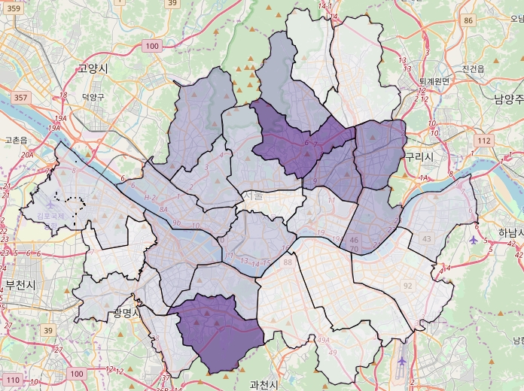
서론
본론
결론
03 시각화
성북
중랑
동대문
관악
- 서울시에서 단독 주택이 가장 밀집되어 있는 구는 성북구와 관악구였고, 중랑구와 동대문구가 각각 3, 4위였다.

Slide 17
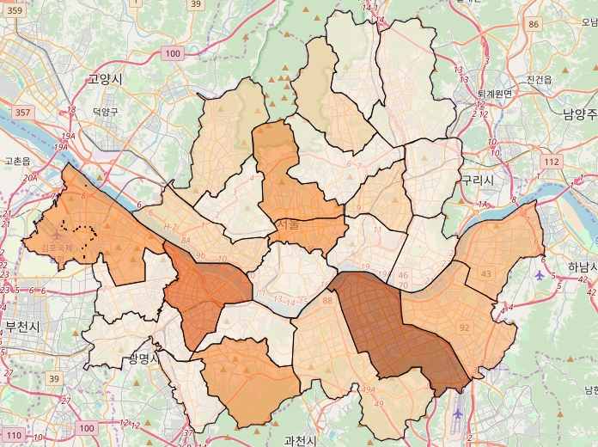
서론
본론
결론
03 시각화
종로
강서
중구
영등포
강남
관악
- 서울시에서 유흥접객업소가 가장 밀집된 곳은 강남구, 영등포구, 종로구, 중구, 관악구, 강서구 순이었다.
- 강남구와 영등포구가 매우 많았고, 그 아래로는 대동소이했다고 볼 수 있다.

Slide 18
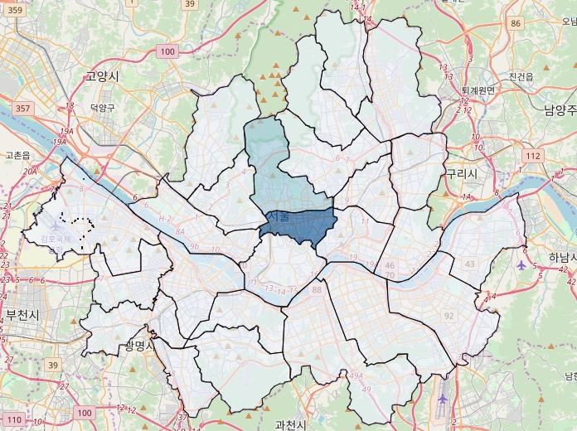
서론
본론
결론
03 시각화
종로
중구
- 서울시 상점의 많은 수가 종로구와 중구에 몰려 있어 그 아래 데이터를 확인하기 위해 막대그래프를 다시 제작

Slide 19
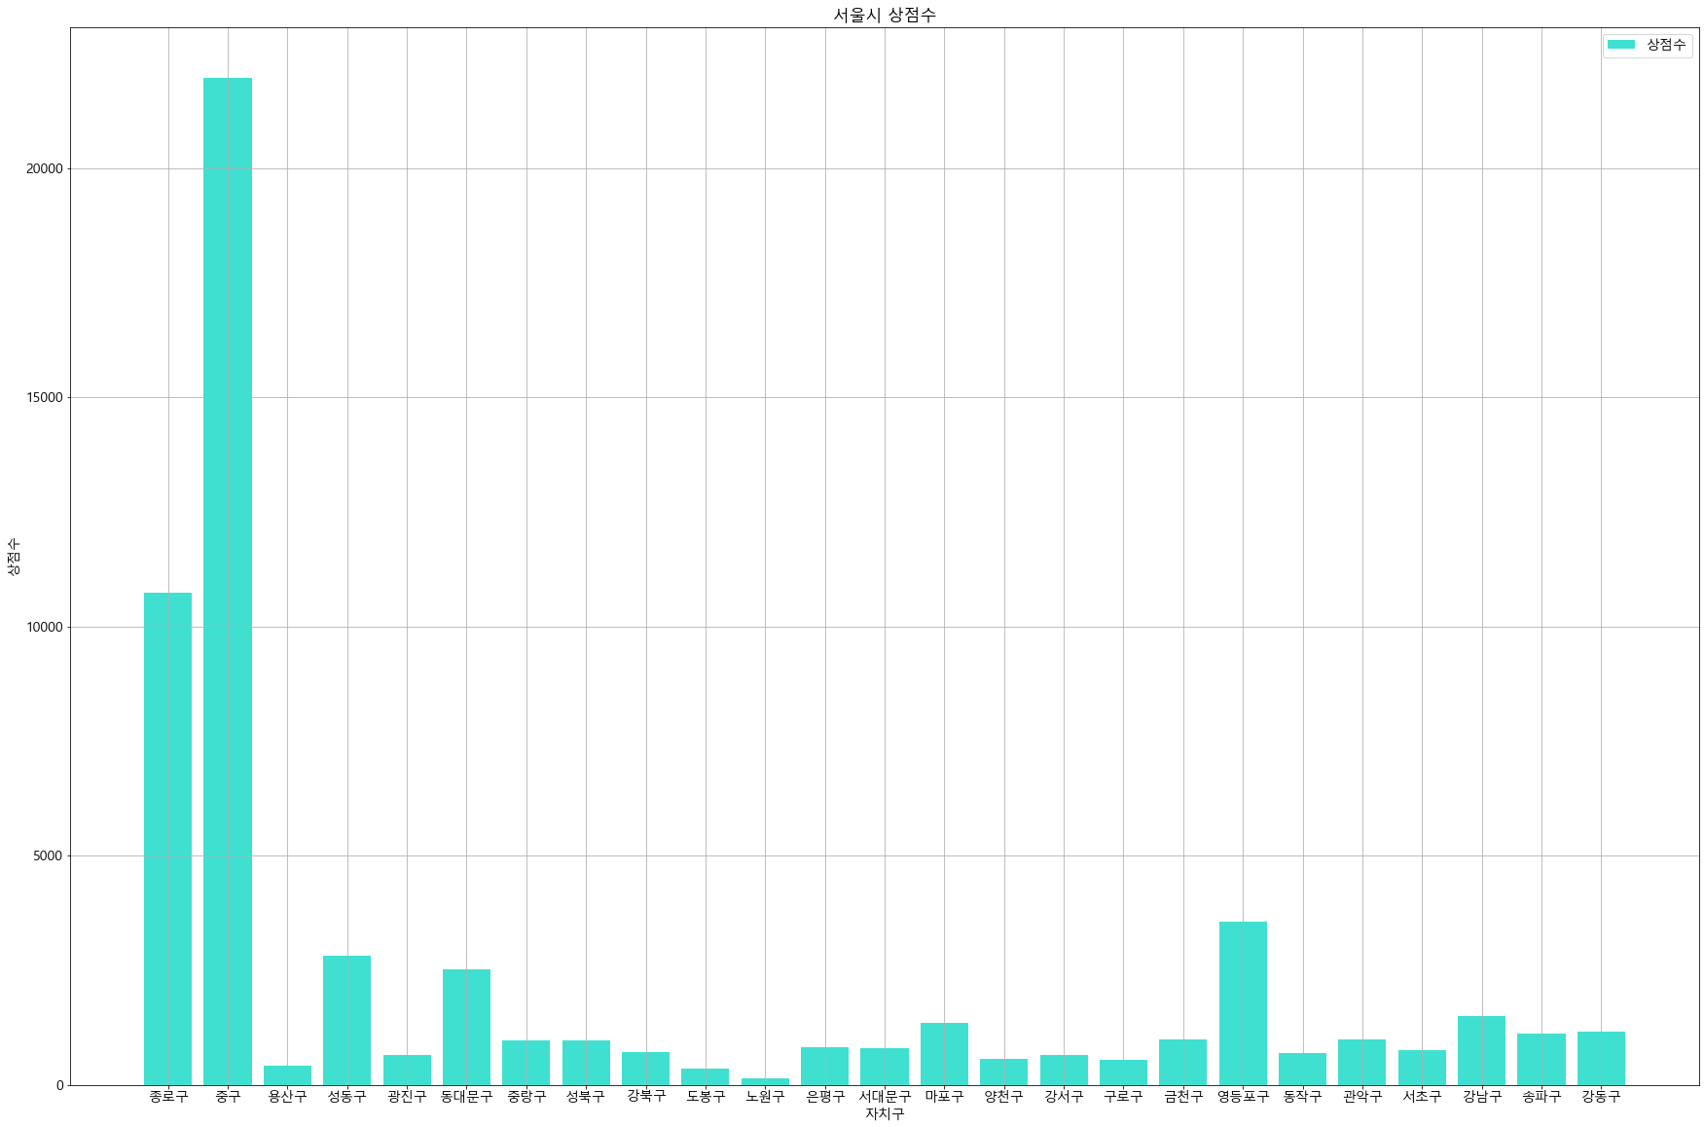
서론
본론
결론
03 시각화
- 중구와 종로구가 월등했지만 영등포구, 성동구, 동대문구도 다른 구에 비해 상점 수가 많음을 확인할 수 있었다.

Slide 20
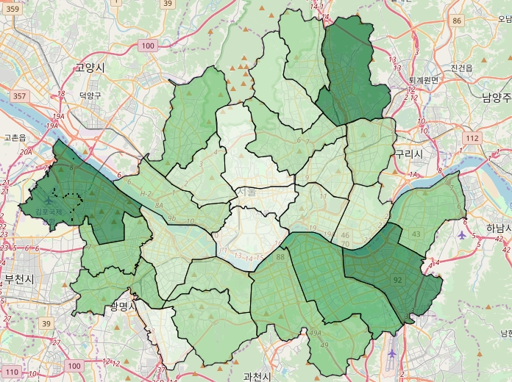
서론
본론
결론
03 시각화
노원
은평
강서
강동
양천
송파
강남
구로
서초
- 서울시에서 아파트가 가장 밀집된 곳은 송파구, 노원구, 강서구, 강남구, 은평구 순이었다.

Slide 21
서론
본론
결론
04 결론
- 범죄 발생률이 높은 곳 : 중구, 종로구, 용산구, 영등포구, 강남구, 마포구
- 치안시설 1개당 맡는 인구수가 25,000명 이상인 곳 : 강서구, 도봉구, 광진구, 송파구, 서대문구, 노원구, 양천구, 영등포구, 관악구
- 단독주택이 밀집된 곳 : 송파구, 노원구, 강서구, 강남구, 은평구, 광진구, 은평구, 동작구, 용산구, 영등포구
- 유흥접객업소가 밀집된 곳 : 강남구, 영등포구, 종로구, 중구, 관악구, 강서구, 송파구, 강동구
- 상점이 밀집된 곳 : 중구, 종로구, 영등포구, 성동구, 동대문구, 강남구, 마포구
- 아파트가 밀집된 곳 : 송파구, 노원구, 강서구, 강남구, 은평구, 서초구, 구로구, 강동구, 마포구, 성북구, 관악구
- 영등포구에 우선적으로 치안 시설을 증축해야 한다.

Slide 22
감사합니다
김민태 양수빈

